Slide 1
Diapo d’introduction
Niveau: première
Thème: Une diversification des espaces et des acteurs de la production
Sous-thème: Les espaces de production dans le monde: une diversité croissante.
Auteur : Frank DELLION, Professeur au lycée Lurçat à Martigues
Mots clefs: Espace productif, entreprise multinationale, chaîne de la valeur ajoutée, flux, production, système productif.
Site académique d’histoire-géographie : Terre Ouverte
http://www.pedagogie.ac-aix-marseille.fr/jcms/c_43559/fr/accueil

Slide 2
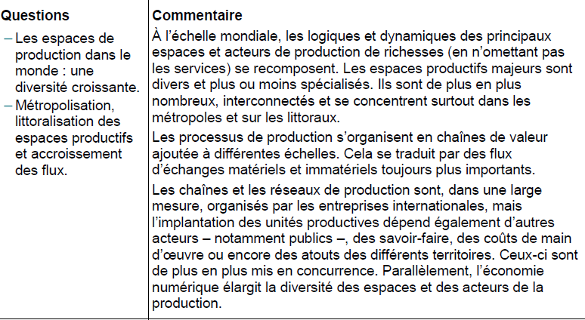
Ce que dit le programme
Site académique d’histoire-géographie : Terre Ouverte
http://www.pedagogie.ac-aix-marseille.fr/jcms/c_43559/fr/accueil

Slide 3
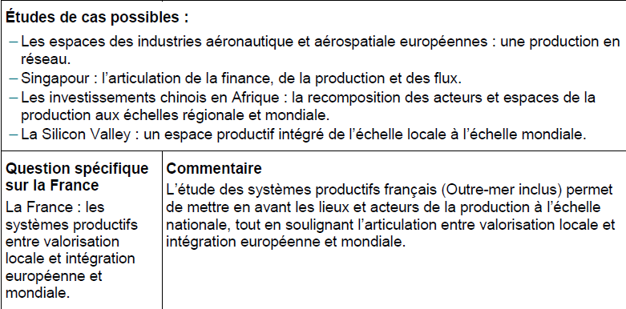
Site académique d’histoire-géographie : Terre Ouverte
http://www.pedagogie.ac-aix-marseille.fr/jcms/c_43559/fr/accueil

Slide 4
Capacités
-Nommer et localiser les grands repères géographiques ainsi que les principaux processus et phénomènes étudiés.
-Utiliser l’échelle appropriée pour étudier un phénomène.
Mettre en œuvre le changement d’échelles, ou l’analyse à différentes échelles (multiscalaire) en géographie.
Confronter le savoir acquis en géographie avec ce qui est entendu, lu et vécu.
Site académique d’histoire-géographie : Terre Ouverte
http://www.pedagogie.ac-aix-marseille.fr/jcms/c_43559/fr/accueil

Slide 5
Chap.1 Les espaces de production dans le monde: une diversité croissante: (5 heures)
Site académique d’histoire-géographie : Terre Ouverte
http://www.pedagogie.ac-aix-marseille.fr/jcms/c_43559/fr/accueil

Slide 6
Etude de cas
Californie-La Silicon Valley: un pôle mondial et étasunien de l’innovation (1h30 heure)
Le dossier documentaire est déposé en amont dans un parcours sur l’espace numérique de travail Chamilo. Les élèves sont invités à la consulter. Le professeur dispose du suivi du travail individuel des élèves.
Site académique d’histoire-géographie : Terre Ouverte
http://www.pedagogie.ac-aix-marseille.fr/jcms/c_43559/fr/accueil

Slide 7
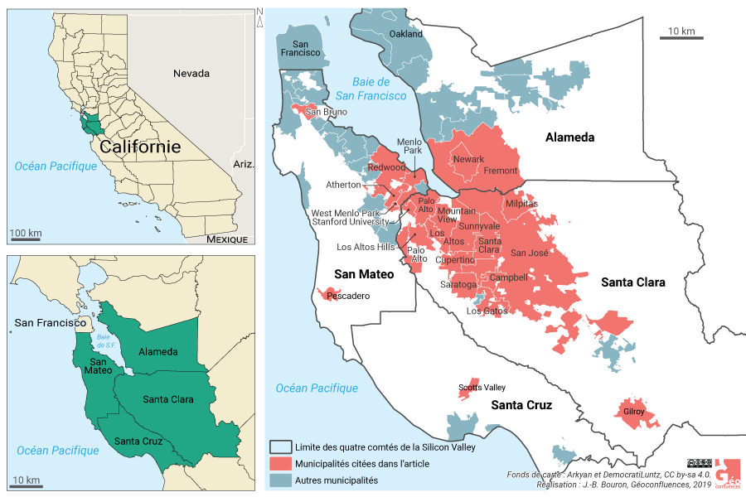
Localisation de la Silicon Valley
http://geoconfluences.ens-lyon.fr/informations-scientifiques/dossiers-regionaux/etats-unis-espaces-de-la-puissance-espaces-en-crises/articles-scientifiques/silicon-valley-territoire-productif-innovation
Site académique d’histoire-géographie : Terre Ouverte
http://www.pedagogie.ac-aix-marseille.fr/jcms/c_43559/fr/accueil

Slide 8
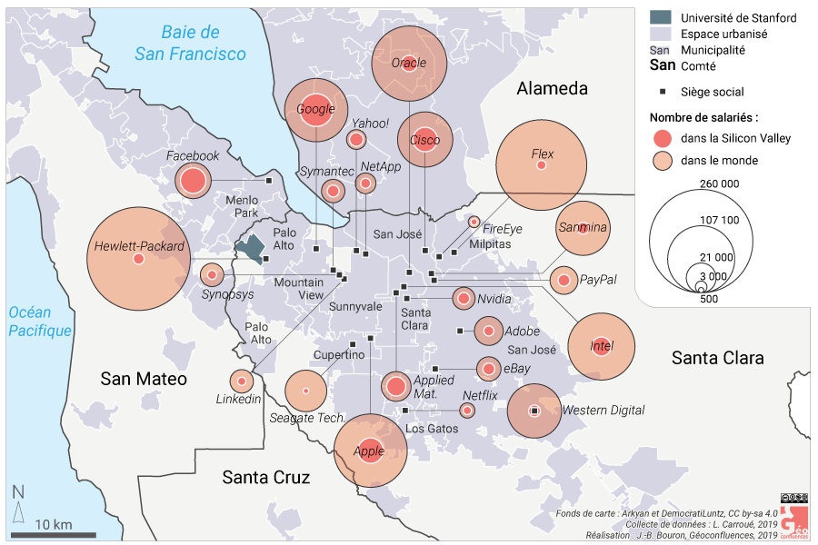
Les sièges sociaux des entreprises de la Silicon Valley et le nombre de leurs employés.
http://geoconfluences.ens-lyon.fr/informations-scientifiques/dossiers-regionaux/etats-unis-espaces-de-la-puissance-espaces-en-crises/articles-scientifiques/silicon-valley-territoire-productif-innovation
Site académique d’histoire-géographie : Terre Ouverte
http://www.pedagogie.ac-aix-marseille.fr/jcms/c_43559/fr/accueil

Slide 9
L’université technologique de Stanford : au cœur de la création de la Silicon Valley
L’université de Stanford joua un rôle déterminant dans la création puis le développement de la Silicon Valley. Fondée en 1891 par Leland et Lena Stanford, la Leland Stanford Junior University – ou Université Stanford – fut l’une des premières universités technologiques des États-Unis lors de la seconde révolution industrielle. Leland Stanford symbolise alors la collusion, courante aux Etats-Unis, entre le milieu des affaires et le pouvoir politique puisqu’il fit fortune dans les chemins de fer, alors en plein déploiement, avant de devenir gouverneur puis sénateur de l’État de Californie. Dès l’origine, la pratique de l’essaimage – c’est à dire la création de petites entreprises innovantes par des ingénieurs et cadres de grandes firmes ou institutions de recherche – est mise en œuvre. Ainsi, dans les années 1930, William Hewlett et David Packard, anciens étudiants, sont les fondateurs de ce qui deviendra le groupe informatique Hewlett-Packard, qui garde encore aujourd’hui son siège social à proximité. Sergey Brin et Larry Page, les deux fondateurs de Google, née en 1998 à Mountain View, étaient eux aussi étudiants à Stanford, tout comme David Fillo et Jerry Yang les fondateurs de Yahoo, née à Sunnyvale en 1995. Ce processus d’essaimage se diffuse largement comme en témoigne le mathématicien John Warnock qui quitte le Palo Alto Research Center de Xerox en 1982 pour fonder l'entreprise Adobe.
Laurent Carroué http://geoconfluences.ens-lyon.fr/informations-scientifiques/dossiers-regionaux/etats-unis-espaces-de-la-puissance-espaces-en-crises/articles-scientifiques/silicon-valley-territoire-productif-innovation
Site académique d’histoire-géographie : Terre Ouverte
http://www.pedagogie.ac-aix-marseille.fr/jcms/c_43559/fr/accueil

Slide 10
Le rôle des activités militaires dans le développement de la Silicon Valley
Le centre de recherche J. S. Ames (ARC) de la NASA est fondé dès 1939 à Mountain View sur la base aéronavale W. A. Moffett. Il emploie aujourd’hui 2 300 chercheurs spécialisés dans les grands programmes des vols aérospatiaux (souffleries aérodynamiques…), l’imagerie, la robotique, la gestion du trafic aérien, les technologies de l’information (intelligence artificielle) et l’informatique embarquée. Dans ce cadre, la NAS (NASA Advanced Supercomputing Division, créée en 1982) dispose d’un potentiel gigantesque de calcul grâce à un parc de superordinateurs parmi les plus puissants au monde.
Le grand essor de la Silicon Valley débute en fait dans les années 1950-1960 avec la guerre froide et l’explosion des budgets militaires du Pentagone qui dope l’économie locale et régionale. Ainsi, de 1960 à 2010, l’US Air Force dispose à Sunnyvale d’une base pour le contrôle des satellites militaires (Air Force Satellite Test Center). Le nom de Silicon Valley – la vallée du silicone – est lui-même directement lié au développement des composants électroniques pour l’informatique (calculs balistiques et pour la force nucléaire) et l’électronique embarquée (systèmes d’armements, fusées, missiles…). Rappelons aussi que l’internet n’aurait jamais vu le jour sans l’ARPANET, le premier réseau à transferts de paquets développé au tournant des années 1960-1970 par l’Advanced Research Projects Agency (ARPA), l’ancêtre de la DARPA, l’Agence innovation du Pentagone, créée justement en 1958 par le Président Eisenhower pour contrer l’URSS à la suite du lancement du Spoutnik.
Laurent Carroué http://geoconfluences.ens-lyon.fr/informations-scientifiques/dossiers-regionaux/etats-unis-espaces-de-la-puissance-espaces-en-crises/articles-scientifiques/silicon-valley-territoire-productif-innovation
Site académique d’histoire-géographie : Terre Ouverte
http://www.pedagogie.ac-aix-marseille.fr/jcms/c_43559/fr/accueil

Slide 11
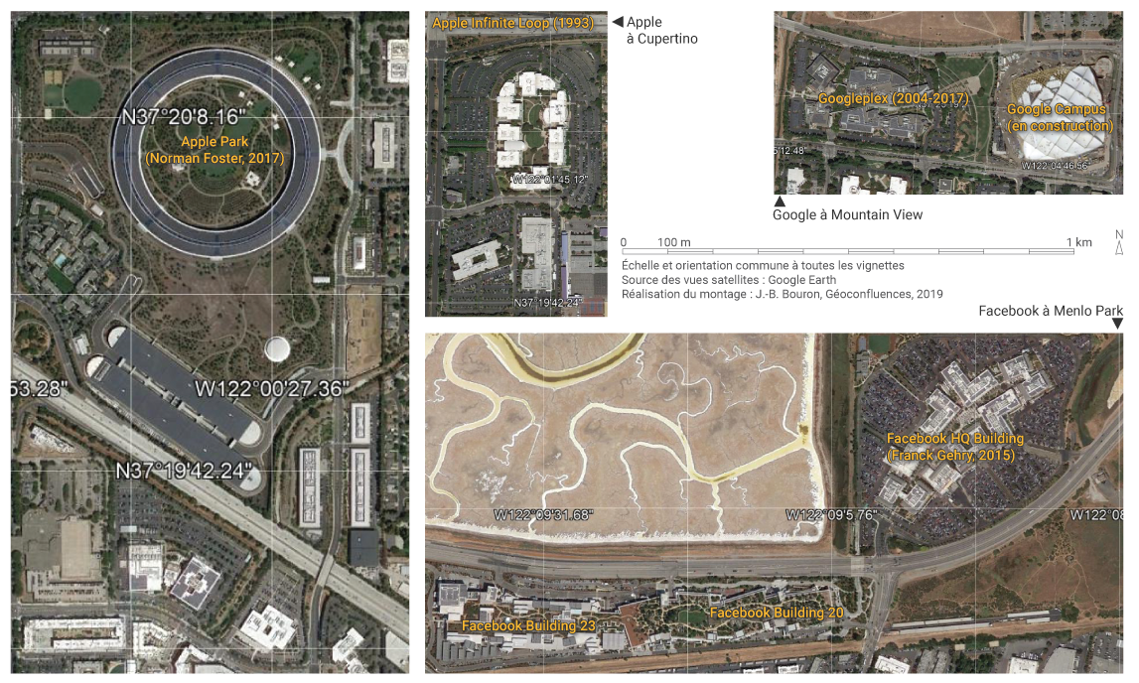
La démesure des sièges sociaux des GAFAM
Fichier KMZ Apple Park, Facebook, Googleplex http://geoconfluences.ens-lyon.fr/informations-scientifiques/dossiers-regionaux/etats-unis-espaces-de-la-puissance-espaces-en-crises/articles-scientifiques/silicon-valley-territoire-productif-innovation
Site académique d’histoire-géographie : Terre Ouverte
http://www.pedagogie.ac-aix-marseille.fr/jcms/c_43559/fr/accueil

Slide 12
Dans ce contexte, les firmes de la Silicon Valley sont largement intégrées dans la mondialisation comme l’illustre le poids de l’étranger dans leur chiffre d’affaires. Pour autant, au-delà de quelques exceptions comme Google ou Flextronic, qui est un grand sous-traitant, la localisation de leurs actifs – terme qui définit le patrimoine financier et non financier d’une firme – demeure encore largement ancrée dans leur base nationale et régionale. Apple localise encore 61 % de ses actifs aux États-Unis, 71 % pour Intel.
Ceci s’explique par le fait que l’insertion des hautes technologies étatsuniennes dans la mondialisation s’est traduite par une externalisation progressive des productions concrètes manufacturières en voie de banalisation (par exemple avec le recours d’Apple aux sous-traitants asiatiques comme Foxconn) au profit d’une spécialisation croissante dans les fonctions abstraites de la production d’un côté (conception, recherche, design, architecture des systèmes) et les fonctions de commandement et de gestion mondiale (sièges sociaux et administratifs) de l’autre. Cette « nouvelle division internationale du travail », dans laquelle la Silicon Valley joua un rôle moteur comme laboratoire dès la décennie 1980, a un effet géographique immédiat sur le territoire des États-Unis : il contribue au net renforcement du processus de métropolisation avec une concentration croissante des activités abstraites, de recherche et d’innovation sur le haut de la hiérarchie urbaine. Mondialisation et métropolisation sont dans ce cas précis les deux facettes d’une même médaille.
Laurent Carroué http://geoconfluences.ens-lyon.fr/informations-scientifiques/dossiers-regionaux/etats-unis-espaces-de-la-puissance-espaces-en-crises/articles-scientifiques/silicon-valley-territoire-productif-innovation
Site académique d’histoire-géographie : Terre Ouverte
http://www.pedagogie.ac-aix-marseille.fr/jcms/c_43559/fr/accueil

Slide 13
L’image satellitaire de la Silicon Valley sur le site du CNES Geoimage.
https://geoimage.cnes.fr/fr/californie-la-silicon-valley-un-pole-mondial-et-etasunien-de-linnovation
Site académique d’histoire-géographie : Terre Ouverte
http://www.pedagogie.ac-aix-marseille.fr/jcms/c_43559/fr/accueil

Slide 14
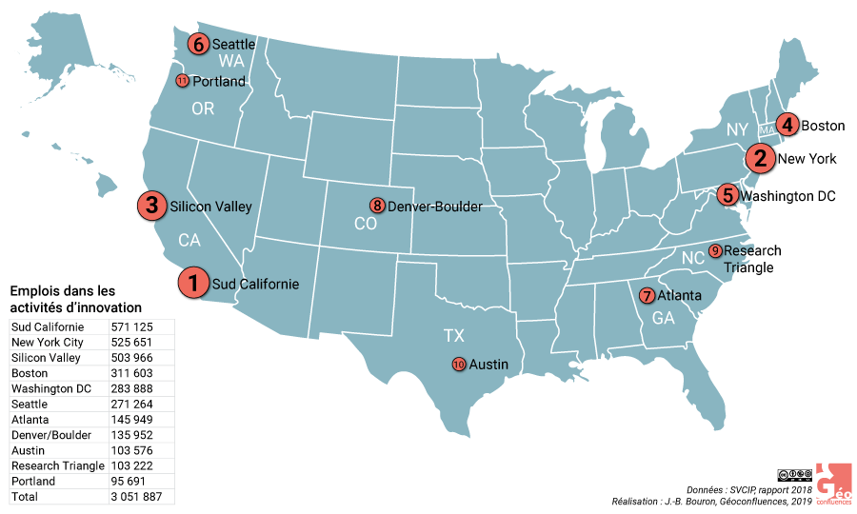
La Silicon Valley, troisième place dans les métropoles innovantes
http://geoconfluences.ens-lyon.fr/informations-scientifiques/dossiers-regionaux/etats-unis-espaces-de-la-puissance-espaces-en-crises/articles-scientifiques/silicon-valley-territoire-productif-innovation
Site académique d’histoire-géographie : Terre Ouverte
http://www.pedagogie.ac-aix-marseille.fr/jcms/c_43559/fr/accueil

Slide 15
Tout le monde se souvient du tube de l’été 1995 « Gangsta’s Paradise » avec le refrain « As I walk through the Valley of the shadow of the death/ I take a look at my life and realize there’s nothin’ left/ (…) On my knees in the night saying prayers in the street light ». Le rappeur Coolio fait ici référence à son Compton natal, dans le sud du comté de Los Angeles, connu comme une ville violente et criminogène, mais on s’en souviendra comme la bande-son du film Esprits Rebelles, inspiré d’une histoire qui a lieu à East Palo Alto, une petite ville du sud de la Baie de San Francisco. Michelle Pfeiffer y joue une professeure remplaçante, ex-Marine. Veste en cuir et démonstrations de karaté en prime, elle s’engage à sauver les « rescapés du ghetto », lycéens d’East Palo Alto transportés quotidiennement en bus dans les années 1980 pour assister aux cours du lycée Carlmont, situé dans la paisible ville voisine de Belmont.
https://www.youtube.com/watch?v=fPO76Jlnz6c
Maaoui Magda, East Palo Alto : un suburban ghetto au coeur de la Silicon Valley (Californie), Urbanité, mai 2015.
Site académique d’histoire-géographie : Terre Ouverte
http://www.pedagogie.ac-aix-marseille.fr/jcms/c_43559/fr/accueil

Slide 16
Un extrait de l’article de Maagda Maaoui sur East Palo Alto au cœur de la Silicon Valley, Urbanité, mai 2015.
« La Silicon Valley est généralement définie comme un vaste ensemble régional compétitif. Invoquons plutôt les expressions d’« îlots de richesse », ou d’« îlots de pauvreté », en tant que poches spécifiquement caractérisées par des différentiels extrêmes du point de vue démographique, économique et ethnique. Lorsqu’il définit les manifestations spatiales du ghetto comme un produit du racisme endémique et de la compétition immobilière, Loïc Wacquant fait référence à ses paysages spécifiques, ainsi qu’à ses limites matérialisables, la plupart étant en général des frontières ou des murs (Wacquant, 2005) : à East Palo Alto, la séparation peut largement être incarnée par la Bayshore Freeway, qui fonctionne comme une rupture physique entre la riche Palo Alto et son parent pauvre. »
http://www.revue-urbanites.fr/chroniques-east-palo-alto-un-suburban-ghetto-au-coeur-de-la-silicon-valley-californie/
Site académique d’histoire-géographie : Terre Ouverte
http://www.pedagogie.ac-aix-marseille.fr/jcms/c_43559/fr/accueil

Slide 17
Choix 1 : répondre à la consigne
A l’aide des documents vos montrerez le rôle et les limites de la Silicon Valley dans la mondialisation.
Choix 2 : répondre à la consigne avec l’aide d’un tableau.
Localisation
Les facteurs de réussite
Les entreprises
Gentrification et disparités socio-spatiales
Site académique d’histoire-géographie : Terre Ouverte
http://www.pedagogie.ac-aix-marseille.fr/jcms/c_43559/fr/accueil

Slide 18
Logiques et dynamiques des principaux espaces de production: (3h30)
Un problème de définition: lisez et comparez les différentes définitions de la mondialisation. Interrogez vous sur leur sens. (30 mn)
Proposition 1: Quel est pour vous la plus pertinente?
Proposition 2: Proposez votre définition de la mondialisation en prenant les éléments des définitions qui vous semblent les plus pertinents.
« La mondialisation désigne le processus de mise en relation et en interdépendance des territoires au sein d'échanges à l'échelle de la planète. Elle est le résultat de l'expansion du capitalisme libéral à l'échelle planétaire. »
Site académique d’histoire-géographie : Terre Ouverte
http://www.pedagogie.ac-aix-marseille.fr/jcms/c_43559/fr/accueil

Slide 19
« Apparu aux États-unis au début des années 1980, le terme de « globalization », traduit en Français par « mondialisation », signifiait alors la mondialisation des marchés mettant en concurrence, sur l’ensemble de la planète, les acteurs économiques et financiers nationaux ou multinationaux. Ce concept traduisait une indéniable libéralisation des échanges. »
Jean-Michel Gaillard, Comment la planète est devenue un village, L’Histoire, novembre 2002.
« La langue française invite à distinguer globalisation et mondialisation « au sens premier du mot (ou monde s’oppose à immonde comme cosmos s’oppose à chaos), mondialiser consiste à rendre humainement vivable un univers physique : à faire de notre planète un monde habitable. Autrement dit, mondialiser consiste à maîtriser les différentes dimensions du processus de globalisation. Maîtriser sa dimension technologique suppose d’adapter les formes juridiques d’organisation du travail héritées du monde industriel aux risques et aux opportunités engendrées par la révolution numérique. Maîtriser sa dimension commerciale suppose de concevoir un ordre juridique international qui interdise d’user de l’ouverture des frontières du commerce pour échapper aux devoirs de solidarité inhérents à la reconnaissance des droits économiques et sociaux. »
Alain Supiot, Grandeur et misère de l’Etat social, Fayard, Collège de France, 2013.
Site académique d’histoire-géographie : Terre Ouverte
http://www.pedagogie.ac-aix-marseille.fr/jcms/c_43559/fr/accueil

Slide 20
« Les notions de globalisation et de mondialisation sont couramment utilisées l'une pour l'autre. Pour Henri Bartoli, professeur d'économie à l'université de Paris-I, il s'agit pourtant de réalités différentes. « Ce qui se "globalise", rappelle-t-il, tend à devenir un ensemble régi par des règles telles que le tout organisé constitue un "système". » A l'inverse, « ce qui se "mondialise" tisse de multiples liens et interconnexions entre les Etats-nations, les entreprises, les sociétés de telle sorte que les événements, les décisions survenant en un lieu de la planète retentissent plus ou moins intensément sur les individus et les collectivités vivant en d'autres lieux ». Définie en ce sens, la mondialisation, ajoute H. Bartoli, ne peut être assimilée trop vite à une loi qui s'appliquerait uniformément aux quatre coins de la planète.
Et quid de l'internationalisation (des entreprises) qu'on prend aussi parfois pour un effet de la globalisation (des marchés) ? Pour Hervé Dumez, du Centre de recherche en gestion de l'Ecole polytechnique, et Alain Jeunemaître du Nuffield College (Oxford), il s'agit encore de deux tendances distinctes, voire contradictoires. Alors que la première « se conjugue avec le maintien de la logique locale des marchés », la seconde signifie l'« interconnexion brutale » de ces marchés. Aussi est-elle rarement le fait des entreprises internationales les plus anciennes mais de nouveaux entrants, voire des Etats eux-mêmes, lesquels « appuient à la fois sur l'accélérateur (les politiques de concurrence, de libéralisation des marchés) et sur le frein (les politiques antidumping, les quotas, les protections) ». Faut-il s'en étonner ? Une entreprise installée de longue date sur un marché local ne voit généralement pas d'un bon œil son ouverture à la concurrence étrangère. »
H. Bartoli, « La mondialisation doit être gouvernée », revue Quart Monde, n° 175, septembre 2000 ; H. Dumez et A. Jeunemaître, « Comprendre la globalisation », La Gazette de la société et des techniques, n° 4, septembre 2000.
Site académique d’histoire-géographie : Terre Ouverte
http://www.pedagogie.ac-aix-marseille.fr/jcms/c_43559/fr/accueil

Slide 21
I. La recomposition spatiale des espaces de production
Ecoute active: le professeur fait le cours sur cette première partie du chapitre (voir fiche cours). (1 heure)
Proposition 1 : Les élèves complètent le tableau proposé.
Proposition 2 : les élèves disposent du plan du cours et doivent le compléter à partir de l’apport magistral.
Proposition 3 : faire réfléchir les élèves à la recomposition des espaces de production à partir des deux études de documents.
Proposition 4 : à partir de l’apport magistral du professeur les élèves doivent recomposer les informations données pour compléter le plan d’une question problématisée.
Site académique d’histoire-géographie : Terre Ouverte
http://www.pedagogie.ac-aix-marseille.fr/jcms/c_43559/fr/accueil

Slide 22
Site académique d’histoire-géographie : Terre Ouverte
http://www.pedagogie.ac-aix-marseille.fr/jcms/c_43559/fr/accueil

Slide 23
Site académique d’histoire-géographie : Terre Ouverte
http://www.pedagogie.ac-aix-marseille.fr/jcms/c_43559/fr/accueil

Slide 24
Site académique d’histoire-géographie : Terre Ouverte
http://www.pedagogie.ac-aix-marseille.fr/jcms/c_43559/fr/accueil

Slide 25
Site académique d’histoire-géographie : Terre Ouverte
http://www.pedagogie.ac-aix-marseille.fr/jcms/c_43559/fr/accueil

Slide 26
Site académique d’histoire-géographie : Terre Ouverte
http://www.pedagogie.ac-aix-marseille.fr/jcms/c_43559/fr/accueil

Slide 27
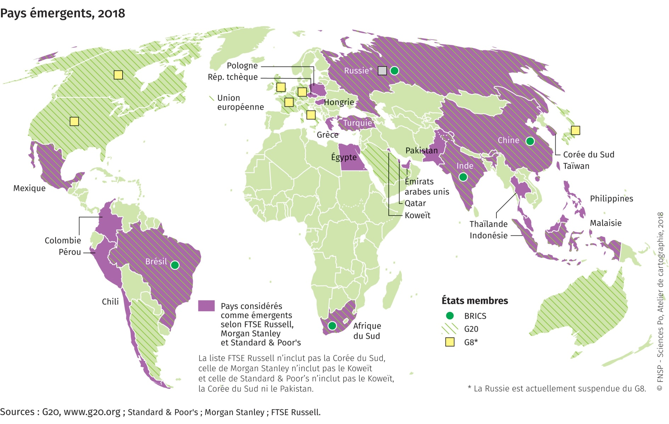
https://espace-mondial-atlas.sciencespo.fr/fr/rubrique-strategies-des-acteurs-internationaux/carte-3C49-pays-emergents-2018.html
Document libre de droit
Site académique d’histoire-géographie : Terre Ouverte
http://www.pedagogie.ac-aix-marseille.fr/jcms/c_43559/fr/accueil

Slide 28
Par groupe de 2 d’un niveau homogène les élèves échangent leurs productions et corrigent, amendent émettent des remarques. Le travail est ensuite revu par l ’élève qui y apporte les corrections qu’il estime nécessaires. (30 mn)
Le professeur peut ramasser et évaluer ces productions.
Site académique d’histoire-géographie : Terre Ouverte
http://www.pedagogie.ac-aix-marseille.fr/jcms/c_43559/fr/accueil

Slide 29
II. Les processus en œuvre dans les mutations des espaces productifs (1h30)
Ecoute active: les élèves doivent réaliser ou compléter une carte heuristique à partir de l’écoute du cours. (1 heure)
Site académique d’histoire-géographie : Terre Ouverte
http://www.pedagogie.ac-aix-marseille.fr/jcms/c_43559/fr/accueil

Slide 30
Site académique d’histoire-géographie : Terre Ouverte
http://www.pedagogie.ac-aix-marseille.fr/jcms/c_43559/fr/accueil

Slide 31
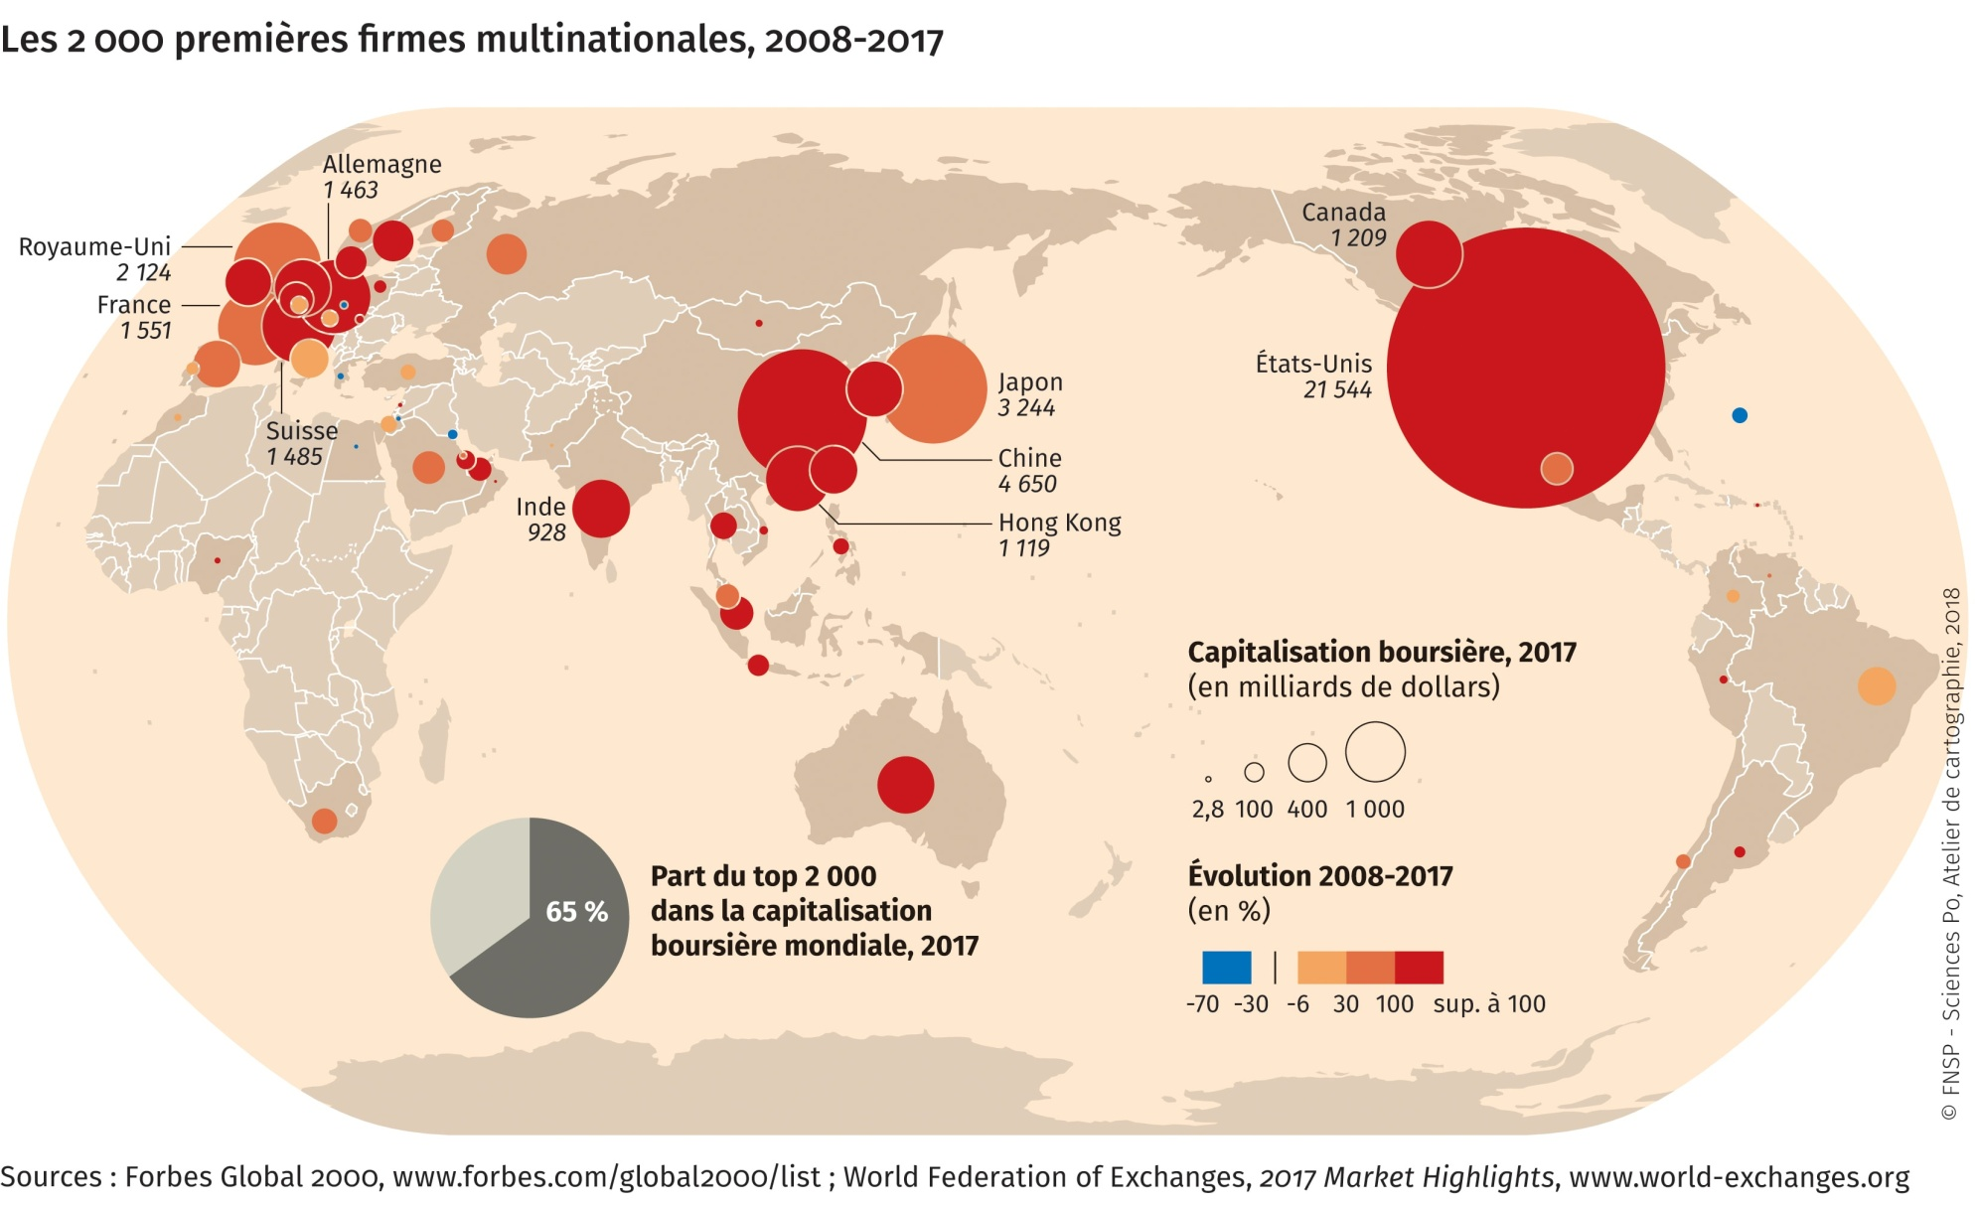
https://espace-mondial-atlas.sciencespo.fr/fr/rubrique-strategies-des-acteurs-internationaux/carte-3C25-les-2-000-premieres-firmes-multinationales-2008-2017.html
Document libre de droit
Site académique d’histoire-géographie : Terre Ouverte
http://www.pedagogie.ac-aix-marseille.fr/jcms/c_43559/fr/accueil

Slide 32
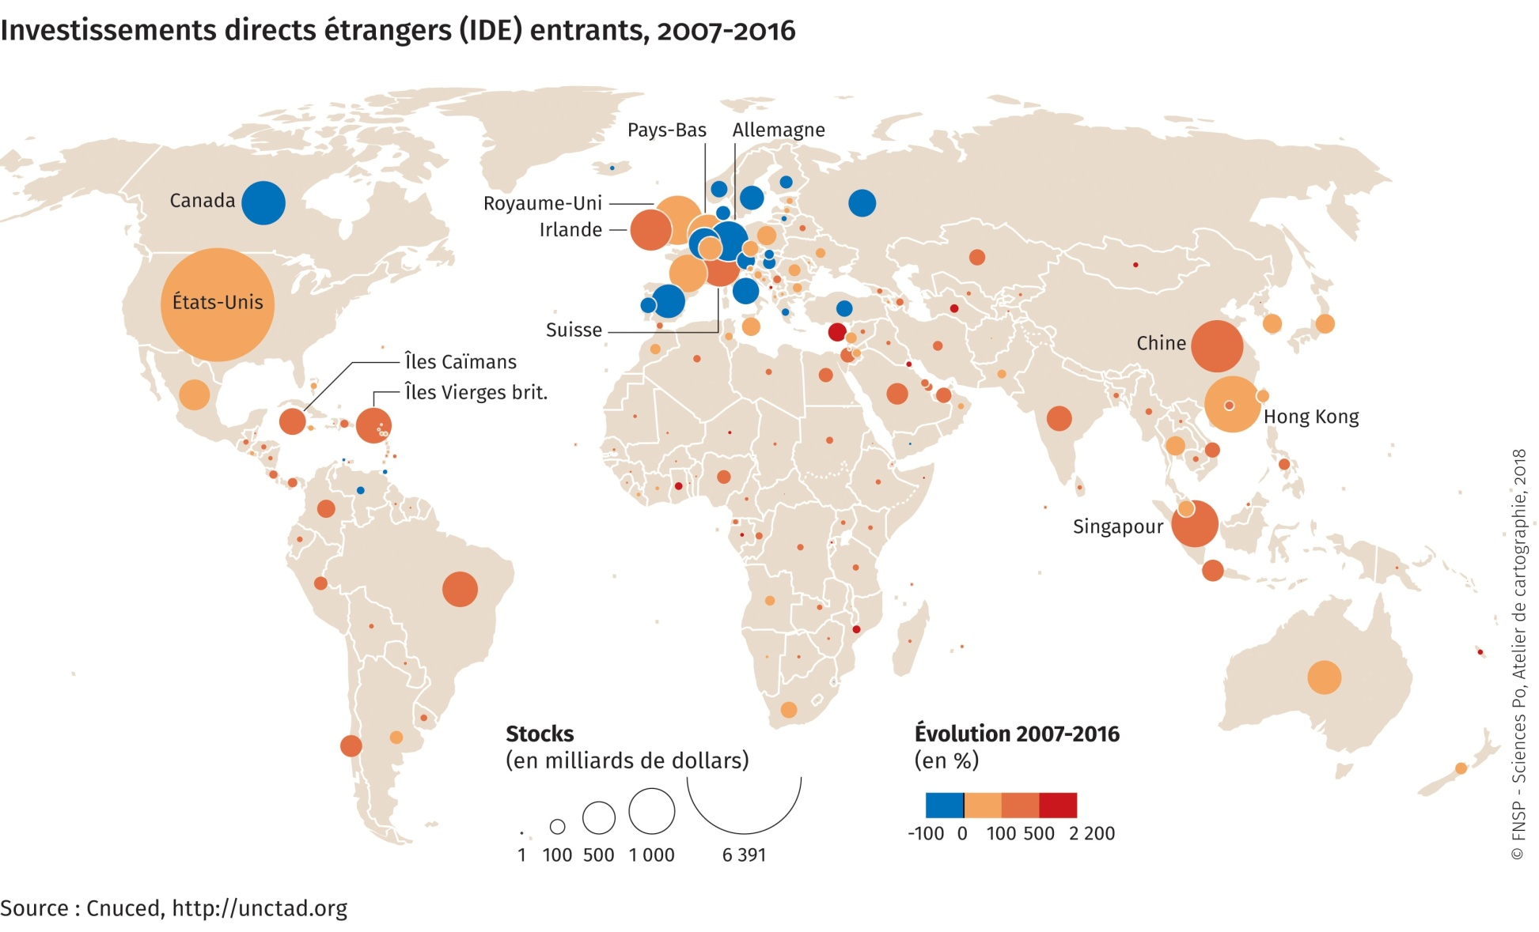
https://espace-mondial-atlas.sciencespo.fr/fr/rubrique-strategies-des-acteurs-internationaux/carte-3C24-investissements-directs-etrangers-(ide)-entrants-2007-2016.html
Document libre de droit
Site académique d’histoire-géographie : Terre Ouverte
http://www.pedagogie.ac-aix-marseille.fr/jcms/c_43559/fr/accueil

Slide 33
Les 60 000 firmes transnationales sont les principaux agents de la mondialisation. Elles réalisent 50% du commerce mondial en particulier avec les échanges intra-firme (entre les filiales d’une même entreprise). Elles ont 500 000 filiales à l’étranger en 2017. Elles emploient 75 millions de personnes dans le monde. Certaines d’entres-elles ont une valeur supérieure au PIB de certains Etats. La puissance des FTN repose sur leur capacité à gérer et à utiliser l’espace mondial à leur profit, comme zone de fourniture, de production et de vente. Elles ont bénéficié de l’ouverture commerciale des États dans le cadre des accords du GATT (Accord général sur les tarifs douaniers et le commerce) puis de l’OMC (Organisation mondiale du commerce), de la libéralisation financière, et de la baisse des coûts de transport et du développement des NTIC (nouvelles technologies de l’information et de la communication).
Site académique d’histoire-géographie : Terre Ouverte
http://www.pedagogie.ac-aix-marseille.fr/jcms/c_43559/fr/accueil

Slide 34
« À partir des années 1980, les FMN ont pu délocaliser leur production pour profiter des faibles coûts de main-d’œuvre et des normes sociales, environnementales et de sécurité très basses offertes par les pays en développement (PED), en particulier ceux d’Asie du Sud-Est. Dorénavant, la chaîne de production est éclatée entre de multiples unités réparties dans les pays où la main-d’œuvre est la moins chère, tandis que les stratégies de communication et de marketing se font à l’échelle du monde (avec l’émergence de marques et de produits globaux) et que les profits sont localisés dans des paradis fiscaux afin de minimiser l’impôt. Piliers de la globalisation des FMN, les flux d’ IDE (investissements directs étrangers) ont été multipliés par plus de 130 en un demi-siècle (pour passer de 13 milliards de dollars en 1970 à 1 750 milliards de dollars en 2016). » https://espace-mondial-atlas.sciencespo.fr/fr/rubrique-strategies-des-acteurs-internationaux/article-3A11-firmes-multinationales.html
Site académique d’histoire-géographie : Terre Ouverte
http://www.pedagogie.ac-aix-marseille.fr/jcms/c_43559/fr/accueil

Slide 35
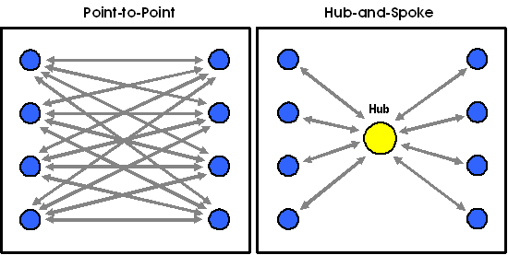
Un Hub
K. Joseph Packiarrajah, X. Wang et K.Xu, Les hubs atouts et limites, 2006, www.transport.com
Site académique d’histoire-géographie : Terre Ouverte
http://www.pedagogie.ac-aix-marseille.fr/jcms/c_43559/fr/accueil

Slide 36
On projette la carte heuristique vide. Les élèves proposent leurs interprétation du cours et leurs choix en les argumentant. La classe amende, corrige et adopte la carte heuristique. (30 mn)
Site académique d’histoire-géographie : Terre Ouverte
http://www.pedagogie.ac-aix-marseille.fr/jcms/c_43559/fr/accueil

